Slide 1
15-5 开尔文方程
Kelvin Equation

Slide 2
1.纯液体的饱和蒸气压随液体压力的变化(variation of vapor pressure with liquid pressure)
g
l
气相中有惰性气体
界面弯曲
g
g
l
l

Slide 3
温度为T时，不同压力的纯液体与其蒸汽平衡
1 气相压力p^{(g)}，液相压力p^{(l)}
2 气相压力p^{(g)}′，液相压力p^{(l)}′
适用条件：气相近似理想气体，液相体积近似不随压力变化。

Slide 4
在温度给定和气相可以近似看作理想气体的条件下，纯液体的饱和蒸气压由液相压力决定，与气相压力和气相组成无关。
当两个体系液相压力的差别主要来自于气液界面一个是平面而另一个是球面时，我们得到开尔文方程：
由约等号成立的条件可以推得开尔文方程成立的条件

Slide 5
气相不含惰性气体，气液界面分别是平面和曲面
g
g
l
l
1 界面是平的，p^{(g)} = p ∗ = p^{(l)}。
2 界面弯曲，p^{(g)}′ = p∗′≠ p^{(l)}′。
上凸弯液面导致p^{(l)}上升，从而使饱和蒸汽压上升；
下凹弯液面导致p^{(l)}下降，从而使饱和蒸汽压下降。

Slide 6
界面都是平面，其中一个气相含惰性气体
g
g
l
l
1 气相不含惰性气体，p^{(g)} = p^{(l)} = p∗。
2 气相含惰性气体，p^{(g)}′y = p∗ ′，p^{(g)}′ = p^{(l)}′。
惰性气体导致p^{(l)}上升，从而使饱和蒸汽压上升。

Slide 7
2.纯液体的饱和蒸气压随表面曲率的变化，开尔文方程(vapor pressure of liquid with curved surface)
液滴或毛细管中凸面液体
开尔文方程适用条件

Slide 8
例：25℃时，半径为1μm的水滴与其蒸气达到平衡，试求水滴的饱和蒸气压及水滴内外的压力差。已知 25℃时水的表面张力为71.97×10⁻³N⋅m⁻¹, 密度为0.9971g⋅cm⁻³，饱和蒸气压为3168Pa，摩尔质量为18.02g⋅mol⁻¹。
解：

Slide 9
例：在密闭容器中有半径不同的两个水珠，长期放置会发生什么现象？
p
分两种情况：首先，如果开始时气相中水汽分压与大水珠蒸汽压相等 ，则小水珠完全汽化，大球体积变大，饱和蒸汽压下降，所以气相中还有些蒸汽也冷凝了，最后留下一个体积比原来的小水珠与大水珠体积之和略大的水珠。

Slide 10
例：在密闭容器中有半径不同的两个水珠，长期放置会发生什么现象？
p
其次，如果 ，再分三种情况：
1 两个水珠全部气化；
2 小水珠完全气化，大水珠部分气化，体系最终达到状态 ；
3 小水珠部分气化达到第一种情况，后续同前。

Slide 11
2.液体的饱和蒸气压随表面曲率的变化，开尔文方程(vapor pressure of liquid with curved surface)
毛细管中凹面液体

Slide 12
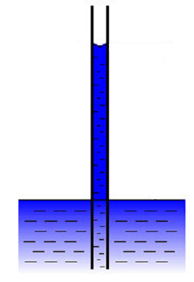
例：一根玻璃毛细管插入水中，管内水面升高。若水面上的水蒸气与液体水达到平衡，问图中四点的水蒸气压力的大小应如何排列。（2，3高度相同）
4
解：2处蒸汽压可以用开尔文公式算，而3处蒸汽压可以用流体静力学方程计算，他们是否相等呢？
2
3
如果2处的蒸气压小于3处的，那么毛细管中有水凝结，如果大于则蒸发，无论哪种都不是平衡态，所以2，3处蒸气压相等。
1
高度越高，总压越低，其中的蒸汽分压也会下降，所以，四点的蒸汽压顺序为

Slide 13
z
4
上述结论也可以用直接计算证明：2处的蒸汽压可以用饱和蒸汽压与液相压力关系的基本公式计算
2
3
0
1
对于3处的蒸汽压，必须考虑密度随高度变化，由理想气体混合物的静力学分析或者由麦-玻分布可得：

Slide 14
毛细管凝结现象
当 时，蒸汽在毛细管中凝结。
毛细管壁
液体首先在管壁上凝结
2R
液层

Slide 15

例：与蒸气达平衡的平面液体中有一半径为 r 的气泡。已知平面液体的饱和蒸气压为 ，气泡中的饱和蒸气压为 ，若不计液体对气泡的静压力，则 。(>、=、<)
解：气泡中的液面与毛细管中的凹液面类似，所以可以用开尔文方程计算
错！
错误的原因：没有考虑推导开尔文方程时所用的条件。
饱和蒸气压差别来源于液相压力差别，此处的液相压力没有因为气泡存在而改变，弯曲界面只是使气泡压力改变。

Slide 16
气泡外的液相与液体平面处的压力没有什么不同，液相压力没有发生变化，则
如果气泡中为纯蒸气，气泡将被表面张力压垮，不能稳定存在。如果有气泡稳定存在，说明气泡中还含有惰性气体。

Slide 17
烧开水时，当水烧开后，会有许多气泡冒出，这些气泡是纯蒸汽，这是否与前面例题结果矛盾？
解：不矛盾。
水与蒸气成相平衡时，系统维持恒温，不用源源不断地输入能量，这时不会有纯蒸气泡产生，系统处于平衡态。
烧水时，能量被源源不断输入水中，水烧开后，这些能量使水不断汽化，系统处于非平衡态。壶底与火直接接触，能量由下而上传递，存在温度梯度，直接和壶底接触的水的温度略高于壶体中水的温度，相应产生的蒸气的压力也比大气压略高，从而可以源源不断地产生纯蒸气泡。

Slide 18
微小晶体的饱和蒸气压，开尔文方程
讨论液体蒸汽压的公式可用来讨论固体的蒸汽压：
如果两个体系的固相的压力差主要来自于大晶体（平面）和微小晶体（曲面）的差异，那么根据开尔文公式：
微小晶体的饱和蒸气压大于普通晶体的饱和蒸气压。

Slide 19
微小晶体的熔点
当液固两相的化学势相等时，μ^{∗L}=μ^{∗S}，体系温度等于熔点。
L(A)
S(A)
推导得：
微小晶体的熔点下降。

Slide 20
微小晶体熔点下降的推导
忽略压力对固体体积的影响并假设熔化焓不随温度变化：

Slide 21
3.亚稳状态(metastable state)
相同环境条件下，同一个系统有时能以两种及以上不同状态出现，如果这些状态的稳定性不同，则稳定性不是最高的状态就是亚稳状态。
由封闭系统的吉氏函数和亥氏函数可逆性判据可得比较不同状态稳定性的方法：
一定温度压强下，吉氏函数小的状态更稳定。
一定温度体积下，亥氏函数小的状态更稳定。
注意：比较的对象是同一系统在相同条件下的不同状态；稳定性不同的状态互相不平衡。

Slide 22
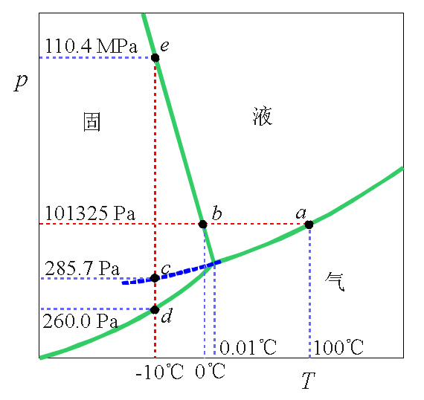
过冷液体(supercooled liquid)
水的三相图
此区域中水应该是冰，但也能够以过冷水形式出现。

Slide 23
过冷水是亚稳态。存在亚稳态时，化学势不是单值的，对它的描写实际已越出经典热力学范畴。
μ
p=1atm
过冷水
冰
b
水
μ
T
过冷水
冰
水
T
p

Slide 24
在一定外压下冷却液体，若温度低于该压力下的正常凝固点T_{f}仍不发生凝结，这种液体就成为过冷液体，是一种亚稳状态。
液体凝结之初，如果没有成核中心，最先析出的将是非常小的晶体颗粒。正常凝固点T_{f}下，液体化学势远小于这种微小晶体的化学势，液体中不可能有晶体生成，凝结不会发生：
<
=

Slide 25
为了使晶体析出，必须降低温度，使液体化学势与将要出现的半径为r的微小晶体的化学势相等。一旦有小晶体析出，由于小晶体化学势比大晶体大，稳定性差，小晶体将自动长大。
=
>
在一定压强下，当温度低于正常凝固点时，液体就进入了亚稳状态，此时大晶体才是更稳定的状态。

Slide 26
过饱和蒸气(supersaturated vapor)
水的三相图
此区域中水应该是液态，但也能够以过饱和蒸汽的形式出现。

Slide 27
半径为r的微小液滴的饱和蒸汽压曲线
p
V
亚稳状态
正常饱和蒸汽压曲线
T
恒温下将不饱和蒸气加压，若压力超过该温度下液体的饱和蒸气压p*仍不出现液体，这种蒸气就成为过饱和蒸气。

Slide 28
人工降雨的原理
人工降雨的先决条件是云层中有足够的过饱和度。即使如此，雨滴也不一定形成，因为根据开尔文公式，小液滴的蒸气压大。对大片液体而言已经达到过饱和，而对初生成的微小液滴仍未达到饱和，所以雨滴无法形成。如果这时用飞机在这样的云层中播散干冰，AgI或灰尘，提供凝聚中心，增大新形成雨滴的半径，水汽就凝聚变成雨下降。

Slide 29
过热液体(superheated liquid)
水的三相图
此区域中水应该是蒸汽，但也能够以过热水的形式出现。

Slide 30
p
L
V
亚稳状态
T₁
T₂
T
恒定外压p_{外}下在开口容器中加热液体，若温度超过p_{外}下液体的沸点T_{b}仍不沸腾，这种液体就成为过热液体。

Slide 31
液体沸腾之初，如果没有成核中心，最先析出的将是非常小的气泡，正常沸点下的液体产生不了这种气泡。
p
L
V
T₁
T₂
T

Slide 32
例：当水滴半径为10⁻⁷m时，其25℃饱和蒸气压的增加相当于升高多少温度所产生的效果。已知水的密度为0.998×10³kg·m⁻³，摩尔蒸发焓为44.01kJ·mol⁻¹。
解：

Slide 33
为什么有机蒸馏中加了沸石才能防止暴沸？
有机溶液中溶解的空气极少，当加热溶液到泡点时，由于缺乏气化中心而不能沸腾，继续加热将使溶液温度超过沸点，成为过热液体。一旦有气泡生成，过热液体将自动恢复至正常状态，释放出因过热而积聚的热量，使大量液体在短时间内气化，这就是暴沸。沸石是多孔固体，小孔中含有空气，在升温过程中空气逸出，提供成泡中心，使初形成的蒸气泡不致于太小。到达沸点时气泡上升，搅动溶液，使液体保持正常的沸腾状态。

Slide 34
过饱和溶液(supersaturated solution)
浓度高于溶解度的溶液即过饱和溶液。
溶液结晶的条件：固态溶质的化学势等于溶液中溶质的化学势。
微小晶体的溶解度 > 普通晶体的溶解度

Slide 35
重量分析中，形成沉淀后，为什么要将沉淀陈化一段时间后再过滤？
在形成沉淀的过程中，沉淀粒子的大小不一。如果马上过滤，小颗粒可能透过滤纸而使分析结果偏低。根据开尔文公式，颗粒越小，其溶解度越大。大小粒子处在同一环境中，小颗粒不断溶解，大颗粒不断长大。陈化一段时间后，小颗粒消失，这样既容易过滤，分析结果也比较准确。

